Slide 1
Audit Carrefour Express
Magasin : Mednine
18/06/2019
Mr Yassine ELLOUMI

Slide 2
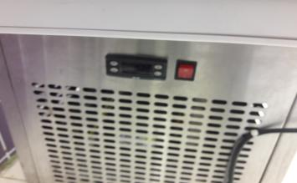
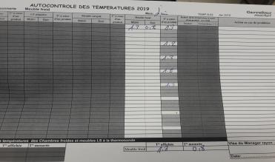
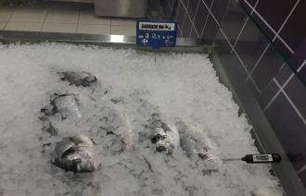
Poissonnerie: Meuble froid avec un afficheur défaillant depuis le 02/06/2019

Slide 3
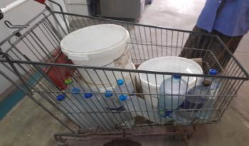
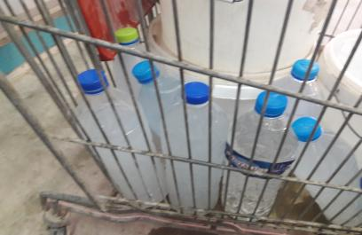
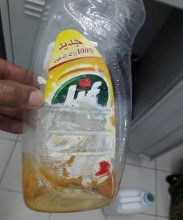
Nettoyage : Utilisation des produits de nettoyage rempli dans des bouteilles et des seaux non identifiées.

Slide 4
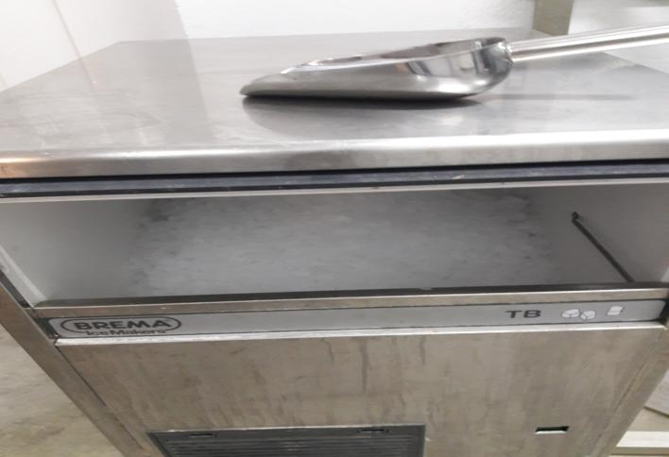
Poissonnerie: La pelle de glace était maintenue sur la machine à glace au niveau du couloir des chambres .

Slide 5
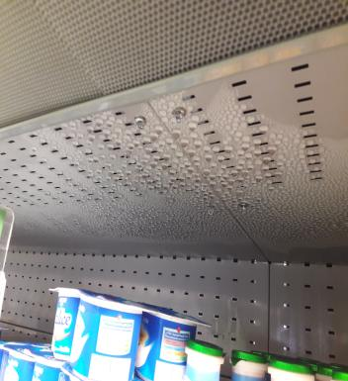
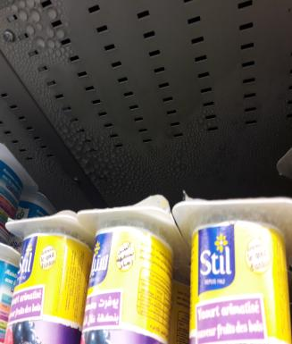
PLS: Condensation au niveau des meubles du stockage

Slide 6
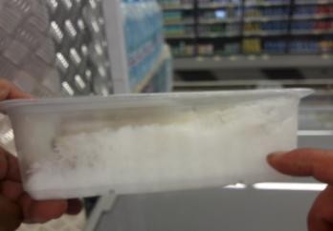
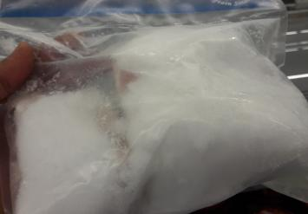
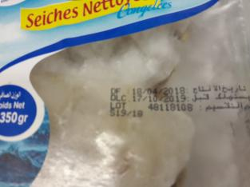
Produits surgelés: Présence excessive de givres dans les sachets et les barquettes

Slide 7
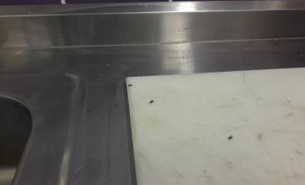
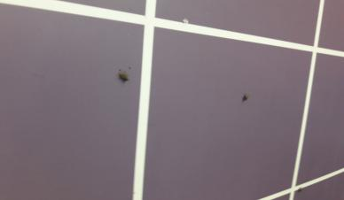
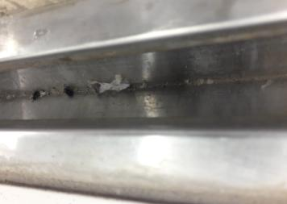
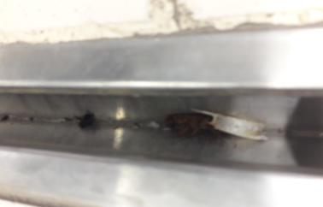
Poissonnerie: Présence de mouches et de cadavres de mouches et de cafards dans le rayon poissonnerie

Slide 8
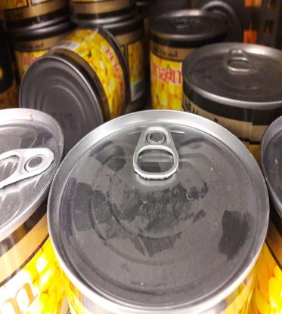
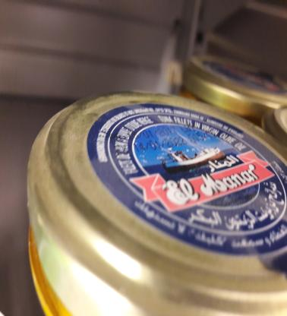
PGC: Présence excessive de poussières au niveau des boites de conserves.

Slide 9
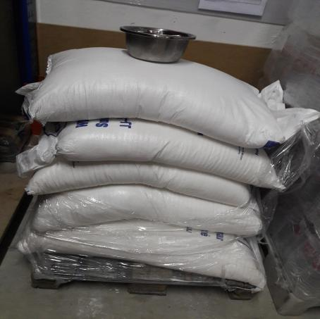
PGC: Stockage des sacs de sucre sur une palette en bois

Slide 10
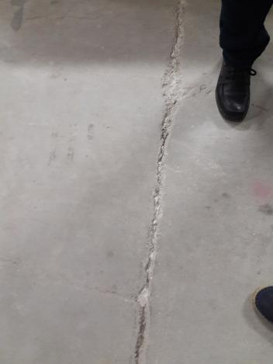
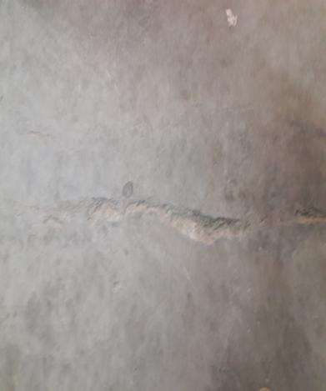
Réserve PGC: Le sol était fissuré au niveau de la réserve.

Slide 11
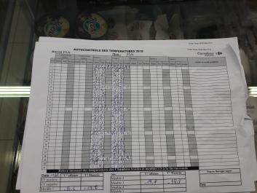
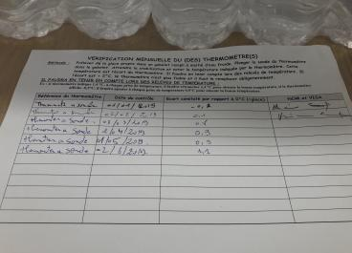
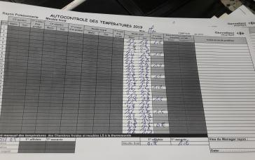
Management: les autocontrôles et les enregistrements des mois précédents manquent la signature des responsables

